Slide 1

IMAGE PROCESSING
PIXEL and Morphological

Slide 2

PIXEL
  Citra digital merupakan representasi visual yang tersusun dari elemen terkecil yang disebut pixel (picture element).
  Pixel adalah unit dasar dalam citra digital, yang menyimpan informasi intensitas cahaya atau warna pada lokasi tertentu.
  Pemahaman konsep pixel sangat penting sebagai dasar untuk memahami operasi pengolahan citra.

Slide 3
PIXEL
  Pixel: elemen terkecil dari sebuah citra digital.
  Setiap pixel memiliki:
    Posisi: ditentukan oleh koordinat (x, y).
    Nilai intensitas: mewakili kecerahan atau warna.
      Citra grayscale → intensitas 0 (hitam) hingga 255 (putih).
      Citra berwarna (RGB) → kombinasi tiga nilai (Red, Green, Blue).

Slide 4
RESOLUSI
  Resolusi menyatakan jumlah pixel yang membentuk citra (width × height).
    Contoh: 1920 × 1080 = 2.073.600 pixel.
  Semakin tinggi resolusi → semakin detail citra.
  Trade-off: resolusi tinggi = kualitas tinggi tapi ukuran file lebih besar.

Slide 5
REPRESENTASI PIXEL
  Grayscale image
    Disimpan sebagai matriks 2D dengan nilai 0–255.
    Contoh: pixel(10, 15) = 200 → cukup terang.
  RGB image
    Disimpan sebagai matriks 3D (lebar × tinggi × 3).
    Pixel(x, y) = (R, G, B).
    Contoh: (255, 0, 0) → merah murni.

Slide 6
BIT DEPTH
  Menentukan jumlah variasi intensitas yang dapat direpresentasikan.
  8-bit → 256 tingkat keabuan (0–255).
  24-bit (RGB 8 bit per kanal) → 16,7 juta warna.
  Semakin tinggi bit depth → semakin halus gradasi warna.

Slide 7
PIXEL
[100, 120, 130] → grayscale (abu-abu terang)
(255, 0, 0) → merah
(0, 255, 0) → hijau
(0, 0, 255) → biru

Slide 8
METODE KONVERSI RGB → GRAYSCALE

Slide 9
AVERAGE METHOD (RATA-RATA)
  Ambil rata-rata dari tiga kanal (R, G, B).
Gray=(R+G+B)/3
  Sederhana, cepat.
  Kekurangan: tidak mempertimbangkan sensitivitas mata manusia terhadap warna.

Slide 10
LUMINOSITY METHOD (PERSEPSI VISUAL)
  Menggunakan pembobotan berbeda untuk R, G, B sesuai sensitivitas mata manusia.
  Mata manusia lebih sensitif terhadap hijau, lalu merah, dan paling sedikit biru.
  Rumus (standar ITU-R BT.601):
Gray=0.299R+0.587G+0.114B
  Metode paling umum digunakan di banyak library (OpenCV, PIL, MATLAB).

Slide 11
LIGHTNESS METHOD (METODE KECERAHAN)
  Ambil nilai rata-rata dari pixel maksimum dan minimum.
Gray=max(R,G,B)+min⁡(R,G,B) / 2
  Memberikan hasil kontras yang lebih tinggi dibanding rata-rata biasa.

Slide 12
SINGLE CHANNEL EXTRACTION
  Ambil hanya salah satu kanal (misalnya hanya R, hanya G, atau hanya B).
  Tidak representatif, tapi berguna untuk analisis tertentu (misalnya memeriksa detail pada kanal biru saja).

Slide 13
CUSTOM WEIGHTED METHOD
  Pembobotan bisa disesuaikan sesuai kebutuhan aplikasi.
  Misalnya di visi komputer untuk citra medis, bobot tertentu bisa lebih efektif daripada standar.

Slide 14
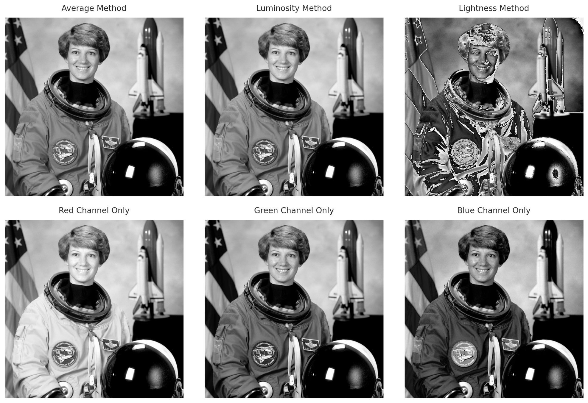

Slide 15
THANK YOU

Slide 16
Image Morphology
Dilation & Erosion
Shinta

Slide 17
Morphology
Image morphology is a technique that processes images based on the shape of objects within them.
The two most fundamental morphological operations are erosion and dilation.
They both work by using a small matrix called a Structuring Element (SE) or kernel, which "sweeps" across the entire image.
A structuring element (SE) (a small shape like a square, circle, or line) is use to probe and transform an image.
Input : usually a binary image (foreground = white = 1, background = black = 0).
SE : defines neighborhood connectivity and size.
Output : transformed image highlighting certain structural features.

Slide 18
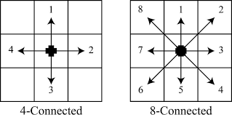
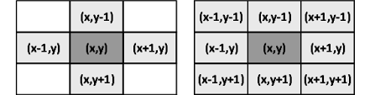
neighborhood connectivity
In digital images, "connectivity" tells us which pixels are considered neighbors. This depends on how we define adjacency:
4-connectivity (orthogonal neighbors):
  Each pixel is connected only to its up, down, left, right neighbors.
8-connectivity (diagonal included):
  Each pixel is connected to all 8 surrounding pixels (including diagonals).

Slide 19
Neighborhood Size
The size of the neighborhood is set by the dimensions of the structuring element.
3×3 SE → checks pixels in a small local region.
Disk-shaped SE (radius r) → considers all pixels within a circular radius.
5×5 SE → checks a larger region, so erosion/dilation effects are stronger.
Larger SE → stronger modification of the image (more aggressive erosion/dilation).

Slide 20
Connectivity & Size
Connectivity controls which shapes are preserved.
  4-connectivity → diagonal connections may break apart.
  8-connectivity → diagonally touching objects may remain connected.
Size controls the strength of morphological changes.
  Small SE (e.g., 3×3) → only affects fine details.
  Large SE (e.g., 15×15) → heavily smooths, erases, or grows objects.

Slide 21
Morphology
Image morphology is a technique that processes images based on the shape of objects within them.
The two most fundamental morphological operations are erosion and dilation.
They both work by using a small matrix called a Structuring Element (SE) or kernel, which "sweeps" across the entire image.

Slide 22
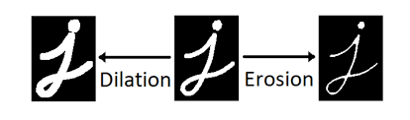
Erosion and Dilation
objek terkikis (mengecil).
Objek bertambah besar (melebar)

Slide 23
Structuring Element (SE)
  SE adalah pola kecil (array biner) yang digunakan untuk memeriksa dan mengubah piksel dalam sebuah citra/himpunan.
  Bentuk SE bisa bermacam-macam: kotak, lingkaran, silang, garis, disk, dsb.
  SE memiliki sebuah pusat (origin) yang dipakai sebagai titik referensi ketika digeser ke seluruh citra.

Slide 24
CONTOH SE
SE kotak
3×3 (8-neighborhood)
1 1 1
1 1 1
1 1 1
Memperhitungkan semua tetangga, termasuk diagonal.
SE silang
(4-neighborhood)
0 1 0
1 1 1
0 1 0
Hanya memperhitungkan atas, bawah, kiri, kanan.
SE garis horizontal
(deteksi garis)
1 1 1 1 1
Ukuran SE = seberapa luas lingkungan diperiksa.
Bentuk SE = arah atau pola yang dianggap penting (kotak → semua arah, silang → 4 arah saja, garis → satu arah saja).

Slide 25
Bagaimana SE bekerja?
Pada Erosi (⊖)
  Letakkan SE di atas citra dengan pusatnya di piksel target.
  Periksa semua posisi 1 di SE → jika semuanya menutupi piksel 1 di citra → hasil di pusat = 1.
  Jika ada yang jatuh ke 0 atau keluar area → hasil di pusat = 0.
Efek: objek terkikis (mengecil).
Pada Dilasi (⊕)
  Letakkan SE di atas citra dengan pusatnya di piksel target.
  Jika ada satu saja posisi 1 di SE yang menutupi piksel 1 di citra → hasil di pusat = 1.
  Jika tidak ada → hasil di pusat = 0.
Efek: objek bertambah besar (melebar).

Slide 26
Contoh Kerja SE
Misal citra A:
0 1 0
1 1 1
0 1 0
(sebuah cross kecil)
Jika SE = kotak 3×3 dan dipakai untuk erosion:
SE butuh semua tetangga 1 → tapi di sini banyak tetangga kosong (0).
Hasilnya: semua habis (jadi kosong).
Jika SE = silang 3×3 dan dipakai untuk erosion:
Karena cross punya semua tetangga orthogonal = 1, titik pusat bertahan.
Hasilnya: titik tengah tetap 1.

Slide 27
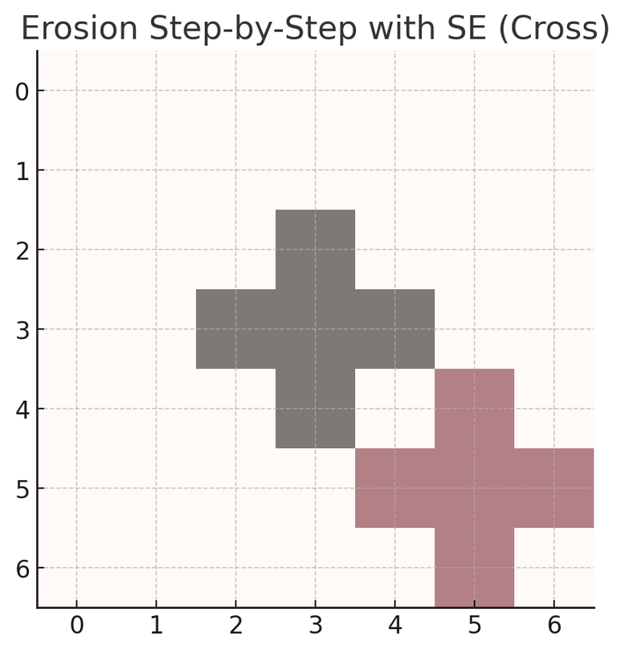
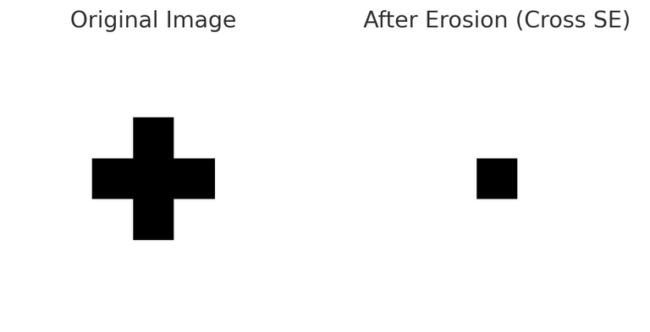
Structuring element (SE) berbentuk silang (cross) digeser ke setiap posisi di citra:
Hitam = citra asli.
Merah transparan = posisi SE saat ini.
Saat SE bergeser, pusatnya “diperiksa”:
jika semua posisi SE (yang bernilai 1) menutupi bagian objek, maka titik pusat di hasil akan menjadi 1, kalau tidak → 0.

Slide 28
